Slide 1



Мотиваційний лист
Що це?
Для кого?
Як зробити?

Slide 2
Що це?
Пояснюємо:
Мотиваційний лист - це документ, який пише й подає під час вступу абітурієнт. Такий документ відбиває розуміння того, що спонукає вступника обрати певну спеціальність, свій ЗВО й те, через які досягнення та якості університет має обрати таку людину.
  чому саме вас повинен обрати університет;
  чому ви обираєте саме цей університет.

Slide 3
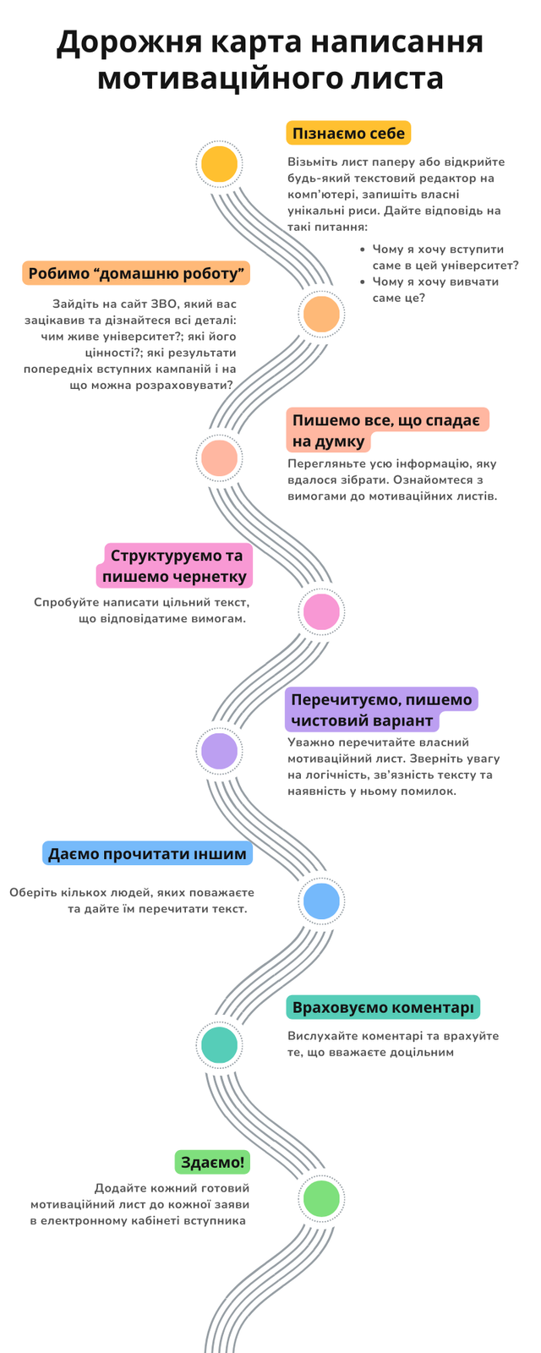

Дорожня карта написання мотиваційного листа
Чесно відповідаємо собі на питання та збираємо інформацію
Пишемо текст, редагуємо, ще трохи редагуємо і здаємо!

Slide 4






За що вас оцінюватимуть?
Ось найголовніші критерії
послідовність та аргументованість викладення;
вмотивованість вступника при виборі спеціальності (освітньої програми);
наявність граматичних помилок;
документи, що підтверджують викладене у листі;
загальне враження.

Slide 5
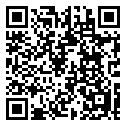






Вимоги
Згідно з Правилами прийому на навчання для здобуття вищої освіти у Дніпровському національному університеті імені Олеся Гончара в 2024 році
Загальний обсяг мотиваційного листа 550-600 слів;
Мотиваційний лист адресуємо ректорові університету ;
Зазначаємо повне прізвище, імя та по батькові вступника, число, місяць, рік та місце народження, домашню адресу;
Обґрунтовуємо вибір спеціальності (освітньої програми);
Окреслюємо участь у позашкільному житті, в олімпіадах, фахових конкурсах, хобі, досвід роботи (за наявності), досвід волонтерства, практики, участь у проєктах, майстер-класах, тренінгах тощо;

Slide 6
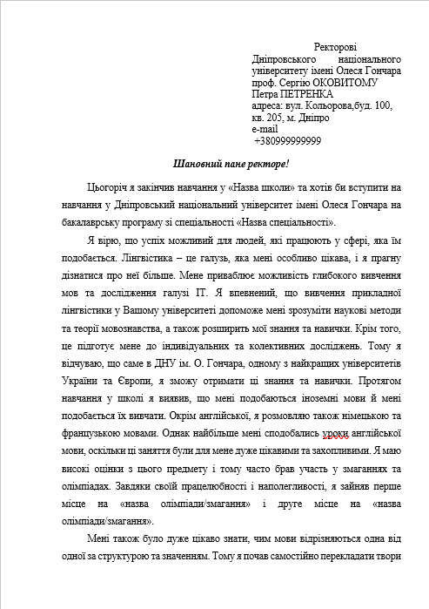
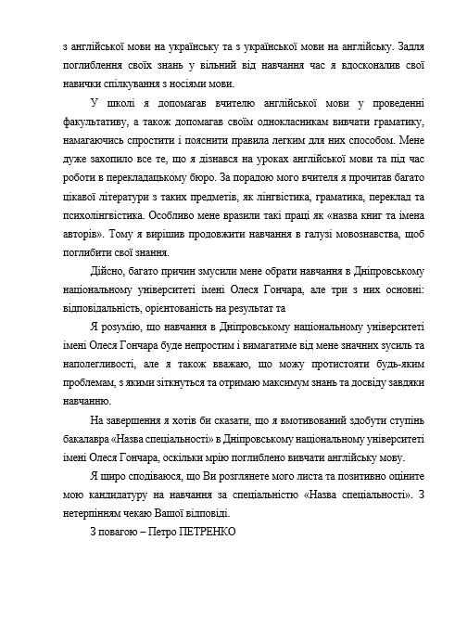
Структура мотиваційного листа
“Шапка”
01
Шанобливе звертання
02
03
Вступ
04
Основна частина
05
Заключна частина

Slide 7
Шапка
Ректорові
Дніпровського національного
університету імені Олеся Гончара
проф. Сергію ОКОВИТОМУ
Петра ПЕТРЕНКА
4.04.2006 р.н.,
адреса: вул. Кольорова,буд. 100, кв. 205,
м. Дніпро
е-mail:
телефон:
04

Slide 8


01
Інформація про абітурієнта
02
Інформація про заклад вищої освіти
Вступ
Мета й причини вступу на обрану освітню програму
03

Slide 9

Приклад 1
Я, ПІБ абітурієнта, звертаюся до Вас з приводу вступу за першим рівнем вищої освіти – бакалавр, за спеціальністю «назва спеціальності» «назва університету». Мене надзвичайно цікавить можливість у майбутньому розпочати кар’єру у сфері бізнесу, тож я зацікавлений навчатися за представленою університетською програмою. Я переконаний, що вона допоможе мені як у професійному, так і в особистому аспектах.

Slide 10

Приклад 2
Звертаюся до Вас щодо вступу на бакалаврську програму зі спеціальності «Право», у якій я дуже зацікавлений. Отримання ступеня «бакалавр права» в одному з найпрестижніших університетів України є моїм шансом збагатити свої знання, зрости особисто й професійно та зробити свій внесок у розвиток суспільства, захищаючи фундаментальні права і свободи людини і громадянина як в Україні, так і закордоном.

Slide 11
Приклад 3
Перед тим, як писати мотиваційний лист, я ретельно переглянув й ознайомився з навчальними освітніми програмами закладів вищої освіти України. Проте, я глибоко переконаний, що саме Дніпровський національний університет дасть змогу мені реалізувати свої філологічні здібності.
По-перше,
По-друге,

Slide 12



Основна частина
Зацікавлення, здобутки, навички, здібності
Успіхи в попередньому досвіді навчання: участь у конкурсах, олімпіадах
Володіння іноземними мовами, соціальні здобутки, досвід

Slide 13

Приклад 1
Батьки мого близького друга є адвокатами. Упродовж розмов із ними про їхню професію, я багато довідався про непросту й самовіддану роботу захисника, труднощі з якими зустрічають прості люди, коли їхні права порушують, а також про важливість ролі адвоката в їх захисті. Це стало для мене тим стимулом, який надихнув мене обрати професію юриста. Останні роки навчання в школі я посилено вивчав предмети, які будуть важливими для мене, як для майбутнього юриста. Я маю високі бали з правознавства, історії, математики, української та англійської мов, фізкультури. Крім того, я активно займаюся спортом, оскільки вважаю, що хороше здоров’я є надзвичайно важливим для непростої юридичної роботи. Глибоко переконаний, що юриспруденція є надзвичайно важливою для суспільства, адже вона не лише дає змогу якісно захищати права людей, але й знаходити нові шляхи розвʼязання соціальних та глобальних проблем за допомогою юридичної діяльності та правотворчості.

Slide 14

Приклад 1
Особливо цікавим для мене є вивчення кримінального та кримінально-процесуального права, адже в майбутньому я бачу себе, насамперед, адвокатом, який захищатиме людей від несправедливого кримінального переслідування. Як мені відомо, на юридичному факультеті Вашого університету діє кафедра кримінального права, викладачами якої є відомі в Україні та світі науковці і практики, зокрема проф. «ім’я та прізвище», доц. «ім’я та прізвище», доц. «ім’я та прізвище».
Навчаючись в університеті, я хотів би також брати участь у студентському житті, допомагати студентам молодших курсів розвинути власний потенціал, подолати перешкоди та досягти своєї мети в навчанні та професійному розвитку.

Slide 15

Приклад 1
Завершуючи останній рік навчання у «назва школи» школі, я витратив чимало часу та зусиль, вивчаючи предмети, що відображають мою професійну зацікавленість. Я маю найвищі оцінки з таких предметів, як математика, економіка, правознавство, англійська мова. Мій інтерес до зазначених дисциплін дав змогу моїм вчителям залучати мене до участі у різних змаганнях та олімпіадах, де я здебільшого здобував призові місця. Так, наприклад, я зайняв перше місце на «назва олімпіади» і друге місце на «назва олімпіади» олімпіадах. Мене також дуже цікавить можливість роботи в команді, участь у наукових та професійних заходах, що організовуються Вашим університетом, участь у громадській роботі університету, а також можливість допомагати в навчанні друзям та однокурсникам. Я впевнений, що участь у таких видах діяльності допоможе мені на шляху до особистого зростання і розвитку моїх лідерських здібностей, які є необхідними для досягнення мети.

Slide 16

Приклад 2
Моєю основною метою є створення та розвиток власного бізнесу на міжнародному рівні. Саме через це я вивчав інформацію про різні університети та їхні бакалаврські програми, які б допомогли мені досягнути моєї мети. Коли я довідався про спеціалізацію «назва спеціальності чи спеціалізації» у Вашому університеті, у мене з’явилося бажання навчатися саме тут. З інформації, розміщеної на Вашому сайті, я довідався, що за обраною мною спеціальністю вивчають дисципліни пов’язані як з національним, так і міжнародним бізнесом, а також значну увагу приділяють розвитку у студентів практичних навичок, які є необхідними для створення власного бізнесу. Тож, проаналізувавши та усвідомивши інформацію про зазначену вище програму, я усвідомив, що вона є найкращою для мене з багатьох причин.

Slide 17
Приклад 2
Насамперед тому, що ця освітня програма охоплює галузі, які мене цікавлять найбільше: економіка, менеджмент та управління підприємствами, фінанси, маркетинг і комунікації. Як майбутній засновник та власник міжнародного бізнесу, я повинен бути фахівцем у цих сферах, здатним аналізувати та розвʼязувати проблеми, з якими мені доведеться зустрітися. Я переконаний, що практичні заняття з цих навчальних дисциплін та практика на підприємствах, проходження якої забезпечує Ваш університет, допоможуть мені здобути необхідні знання та навички.

Slide 18

Приклад 3
Протягом навчання в школі я виявив, що мені подобаються іноземні мови і в мене є пристрасть до їх опанування. Окрім англійської, я розмовляю також німецькою та французькою мовами. Однак найбільше мені сподобались уроки англійської мови, оскільки ці заняття були для мене дуже цікавими та захоплюючими. Я маю високі оцінки з цього предмету і тому завжди брав участь у змаганнях та олімпіадах. Завдяки своїй працездатності й наполегливості, я зайняв перше місце на «назва олімпіади/змагання» і друге місце на «назва олімпіади/змагання».

Slide 19
Приклад 3
У школі я допомагав вчителю англійської мови у проведенні факультативу, а також допомагав своїм однокласникам вивчати граматику, намагаючись спростити і пояснити правила легким для них способом. Мене дуже захопило все те, що я дізнався на уроках англійської мови та під час роботи в перекладацькому бюро. За порадою мого вчителя я прочитав багато цікавої літератури з таких предметів, як лінгвістика, граматика, переклад та психолінгвістика. Особливо мене вразили такі праці як «назва книг та імена авторів». Тому я вирішив продовжити навчання в галузі мовознавства, щоб поглибити свої знання.

Slide 20

Заключна частина
ПІДСУМОК
(2-3 РЕЧЕННЯ )
ПОДЯКА
ГОТОВНІСТЬ НАВЧАТИСЯ; НАДІЯ НА ПОЗИТИВНЕ РІШЕННЯ

Slide 21

Приклад 1
Я розумію, що навчання у Вашому університеті є непростим, вимагає відповідальності та значних зусиль, однак я вважаю, що зможу протистояти будь-яким проблемам, з якими, можливо, зіткнуся під час навчання та отримаю максимум знань та досвіду завдяки обраній навчальній програмі. Я зможу не лише добре навчатися, але й сподіваюся стати гідним членом студентського колективу.
Дякую за Вашу увагу та приділений мені час.
З повагою – __________________

Slide 22

Приклад 2
Я впевнений, що знання, які я отримаю навчаючись у Вашому університеті можна буде застосовувати в майбутньому для того, щоб стати справжнім фахівцем у галузі права.
На завершення хочу додати, що я щиро прагну навчатися на юридичному факультеті «назва факультету» університету, і я переконаний у тому, що навчання за освітньою програмою – бакалавр зі спеціальності «Право» найкращим чином сприятиме моєму розвитку як адвоката високого рівня.
Щиро дякую, що розглянули мою заяву і сподіваюсь на Вашу позитивну відповідь.
З повагою - ______________

Slide 23
Приклад 3
На завершення я хотів би додати, що я вмотивований здобути ступінь бакалавра «Філології» в Дніпровському національному університеті імені Олеся Гончара, оскільки мрію поглиблено вивчати англійську мову.
Я щиро сподіваюся, що Ви розглянете мого листа та позитивно оціните мою кандидатуру на навчання за спеціальністю «Українська мова та література». З нетерпінням чекаю Вашої відповіді. Дякую, що приділили увагу.
З повагою – ______________

Slide 24
Основні мовні звороти

Slide 25
Упродовж навчання...
Я взяв/взяла участь у....
Я зацікавлений/зацікавлена у вступі....
На сьогодні я хочу вивчати...
З повагою - Петро ПЕТРЕНКО
Я вважаю, що ця програма найкраще розвине мої здібності, оскільки...
Вибрана освітня програма допоможе мені досягти поставленої мети

Slide 26
Бажаємо успіхів!

